Slide 1
Открытые данные
Open data

Slide 2
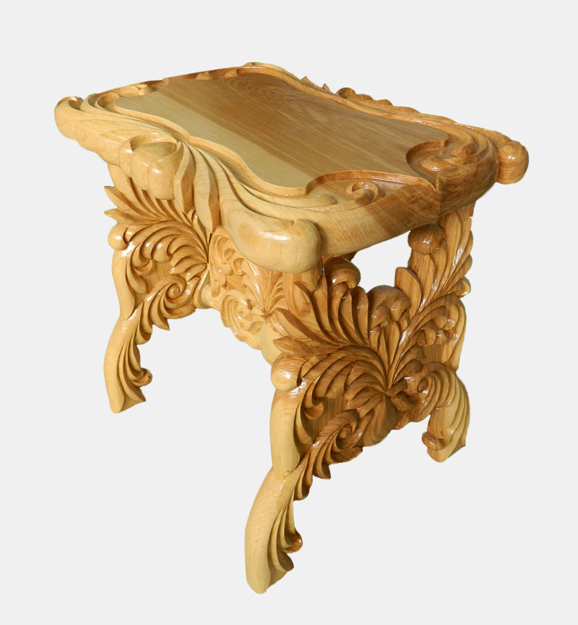
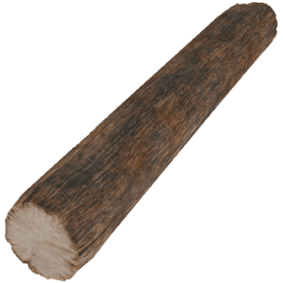

Что это такое и с чем их едят?
Открытые данные
Обработанные Данные

Slide 3
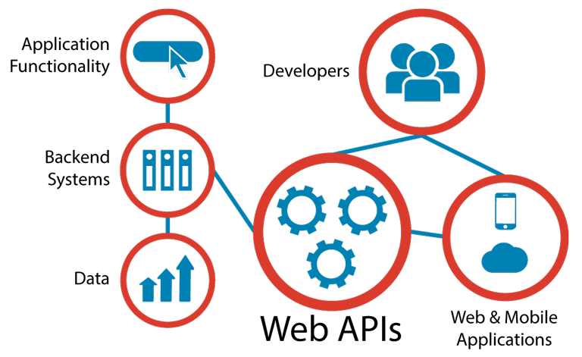
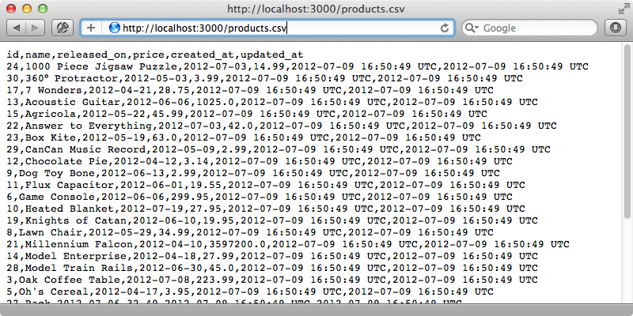
Виды открытых данных
API(Application Programming Interface) – использует JavaScript, JSON
Табличные(.csv, .xml, .xlsx)

Slide 4
Основные ресурсы открытых данных по Латвии
https://data.gov.lv/lv
https://lata.org.lv/atvertie-dati/

Slide 5
Как их использовать?
Прочитать
Обработать(отфильтровать по нужным критериям)
Использовать с проекте

Slide 6
Возможные категории для проекта
Туризм
Культура
Спорт
Образование
Безопасность
Хобби

